Slide 1

Arbetsmarknadsläget
Uppsala län 2024

Slide 2
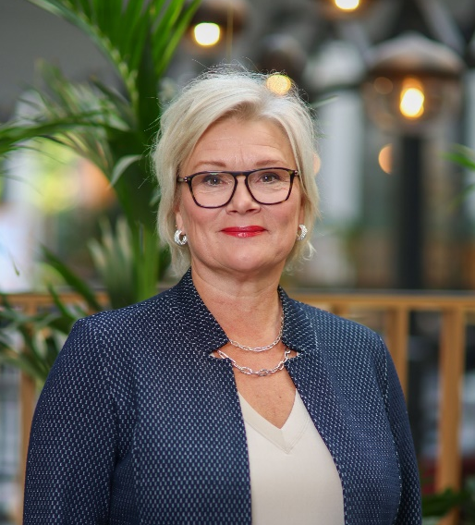
Vem är jag och vad ska jag pratat om?
Christine Storbacka, Företagsrådgivare
christine.storbacka@arbetsformedlingen.se
Vårt uppdrag
Arbetsmarknadsutsikterna Prognoser
Arbetsmarknaden Uppsala län
Framtidsspaning
Var hittar jag jobben?
Söka jobb som 50+, ungdom, oerfaren
Yrkesutbildningar
Vad är på gång

Slide 3
Regleringsbrevet 2024 – fortsätter på tidigare linje
Fokus är på insatser för att motverka långtidsarbetslöshet, kontroll och minska felaktiga utbetalningar samt höja kvalitén i ärendehandläggningen.
För att förbättra matchningen och stödja kompetensförsörjningen lyfts bland annat etableringsjobb, nystartsjobb och matchningstjänster fram.
Regeringen vill dessutom öka antalet deltagare i arbetsmarknadsutbildning, arbetspraktik, lönebidrag och öka övergångar till utbildning.
Nya uppdrag:
  med egen personal matcha arbetssökande till jobb
  öka den geografiska och yrkesmässiga rörligheten bland arbetssökande
  korta tiden för att identifiera personer med funktionsnedsättning
  analysera förutsättningarna för att förhindra arbetssökande att återfalla i brott
  redovisa statistik för inskrivna arbetssökande utifrån födelseland.

Slide 4
Regleringsbrevet 2024 – öka den geografisk rörligheten
Regeringen kräver att Arbetsförmedlingen förbättrar arbetet
med att få arbetslösa att flytta dit jobben finns.
Hårdare krav på arbetslösa - flytta dit lediga jobb finns.
Enligt direktiven ska politiken bli mer kravbaserad och ett större ansvar ska
läggas på den enskilde individen.
I det ingår bland annat strängare anvisningar till jobb och utbildningar.
Fler arbetslösa måste flytta till jobb om de erbjuds jobb på annan ort, enligt arbetsmarknadsminister Johan Persson (L).
- Det är en enorm skillnad på arbetslösheten i till exempel Pajala och i Lessebo. Med detta som bakgrund måste man som vuxen och frisk vara beredd att flytta dit jobben finns. De kraven kommer att växa, säger Johan Pehrson i en intervju i DN.
Arbete finns
i norr inom:
Industrin Välfärden
Förutom industriarbetare behövs lärare, läkare, undersköterskor och servicepersonal

Slide 5
Regleringsbrevet 2024 – förbättra arbetsmarknadsstöden för personer med funktionsnedsättning
Regeringen ger Arbetsförmedlingen i uppdrag att förbättra arbetsmarknadsstöden för personer med funktionsnedsättning 2024.
Stöden ska ges snabbare och fler ska få lönebidrag.
Rätt hjälp till rätt person i rätt tid.
– Det handlar om snabbare registrering, effektivare sammanföring med arbetsgivare,
fler i arbete med lönebidrag och fler anvisningar till Samhall, säger Johan Pehrson.

Slide 6
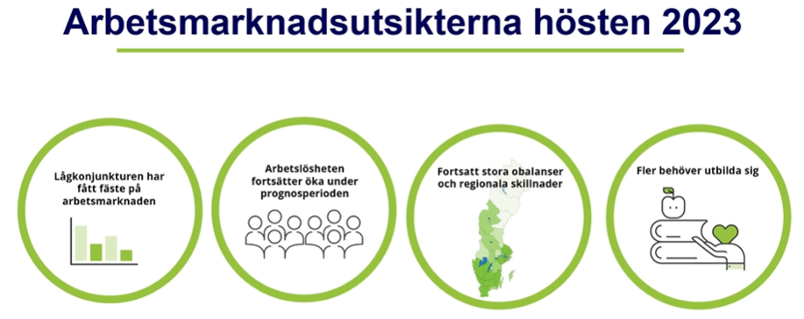
Prognos
Det kommer bli sämre innan det blir bättre
Fler och fler kommer att stå utan
jobb – trots att arbetsgivare har
svårt att rekrytera
Arbetslösheten kommer att öka i landet under 2025 med 20 000 fler inskrivna än idag.
De med svag konkurrensförmåga – ökad långtidsarbetslöshet
Tufft inom byggsektorn, tillverkningsindustrin, regionerna, kommunerna och för tillfälligt anställa i tjänstesektorn
Regionala skillnader: norr arbetskraftsbrist, södra och storstäderna ökad arbetslöshet
Varsel

Slide 7
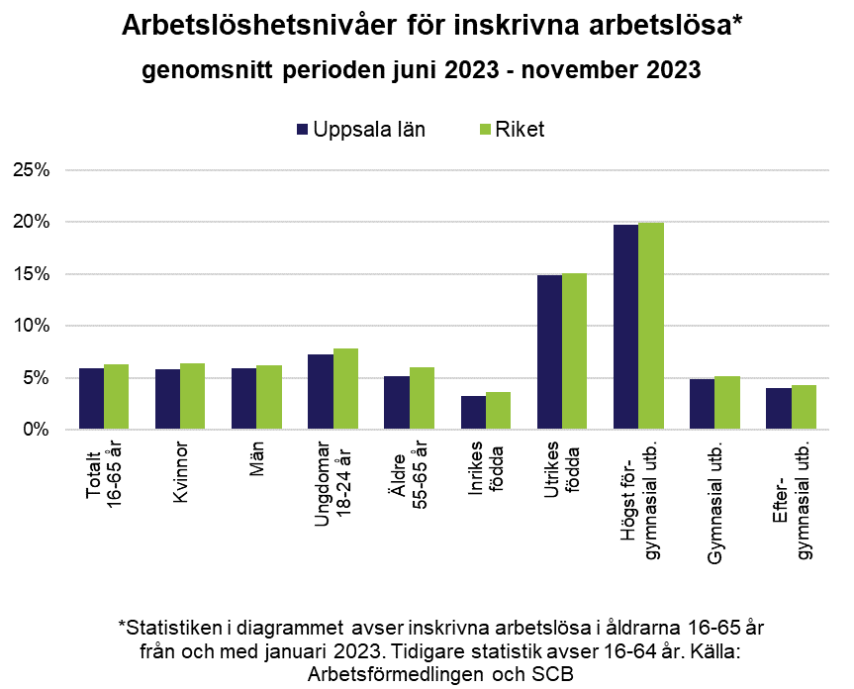
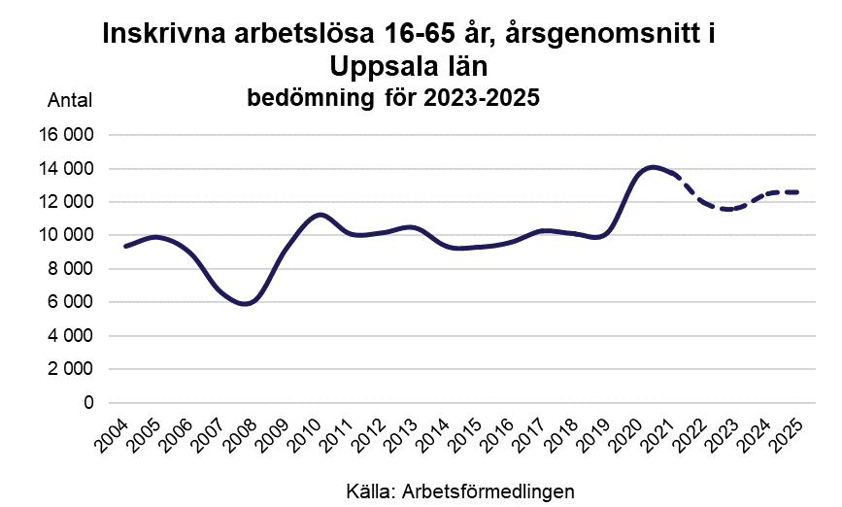
Utvecklingen på arbetsmarknaden i Uppsala län 2023-2025

Slide 8
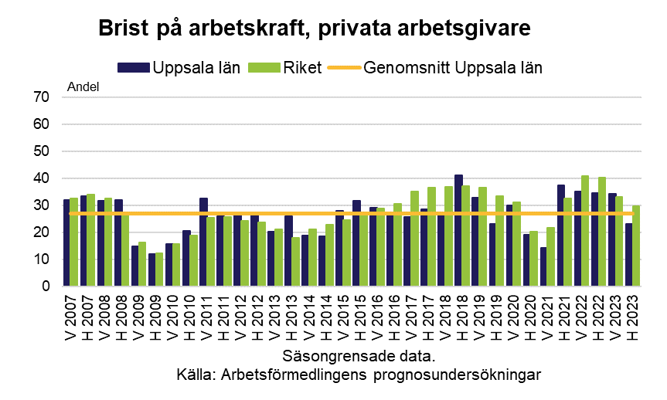
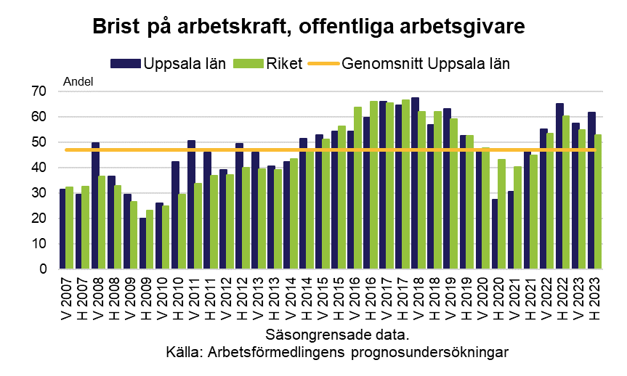
Arbetskrafts brist Uppsala län 2023

Slide 9
Inskrivna arbetslösa 16-65 år som andel av registerbaserad arbetskraft i respektive grupp, genomsnitt av juni 2023 - november 2023

Slide 10
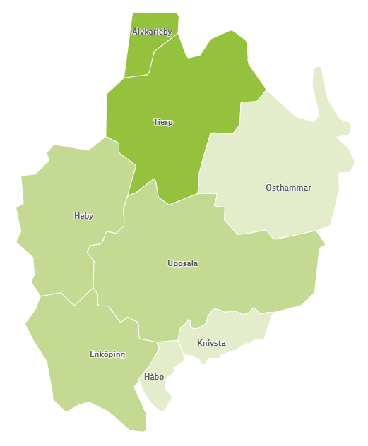
Topp fem branscher
i kommunerna
ÄLVKARLEBY
TIERP
Tillverkning/Utvinning
Vård & omsorg
Utbildning
Bygg
Företagstjänster
Tillverkning/Utvinning
Vård & omsorg
Utbildning
Bygg
Handel
HEBY
ÖSTHAMMAR
Handel
Vård & omsorg
Bygg
Utbildning
Tillverkning/Utvinning
Tillverkning/Utvinning
Vård & omsorg
Energiförsörjning
Utbildning
Bygg
Branscher
ENKÖPING
UPPSALA
Vård & Omsorg
Handel
Bygg
Försvar
Utbildning
Vård & Omsorg
Företagstjänster
Utbildning
Handel
Offentlig förvaltn./ Försvar
HÅBO
KNIVSTA
Utbildning
Bygg
Vård & omsorg
Handel
Företagstjänster
Utbildning
Vård & omsorg
Handel
Bygg
Företagstjänster
Källa Företagarfakta 2022, Företagarna.se

Slide 11
Topp fem yrkesroller
bland privata arbetsgivare
ÄLVKARLEBY
Processoperatörer
Butikspersonal
Hantverksyrken
Svets & plåtslagare
Tak, golv & VVS
TIERP
Montörer
Smeder & verktygsmakare
Yrkesförare
Butikspersonal
Hantverksyrken
HEBY
Lagerpersonal
Hantverksyrken
Butikspersonal
Personliga assistenter
Yrkesförare
ÖSTHAMMAR
Process- & Maskinoperatörer
Smeder & verktygsmakare
Butikspersonal
Ingenjörer & tekniker
Hantverksyrken
Yrkesroller
ENKÖPING
Lagerpersonal
Butikspersonal
Hantverksyrken
Yrkesförare
Säljare
UPPSALA
Butikspersonal
Civilingenjör
Personliga assistenter
Hantverksyrken
Kontorspersonal
HÅBO
Hantverksyrken
Butikspersonal
Yrkesförare
Säljare
Kontorspersonal
KNIVSTA
Butikspersonal
Hantverksyrken
Personliga assistenter
Kontorspersonal
Säljare
Källa Företagarfakta 2022, Företagarna.se

Slide 12
NORDUPPLAND nationellt tillväxtkluster
Energi- och Industrikluster
Investeringar på 50 miljarder kronor
Behovet av rekrytering är stort: tillväxt & pensionsavgångar – 5 000 personer fram till 2035
till Sandvik, Atlas Copco, SKB med flera
Pendlingsavstånd till Uppsala, Gävle & Stockholm
HEBY ENKÖPING HÅBO
Logistik centrum
Fler och fler attraheras av det centrala läget i Mälardalen
Framtidsspaning
UPPSALA
Fyrspår Uppsala
Ostkustbanan ska byggas ut mellan Uppsala och länsgränsen mot Stockholm. Det ska bli smidigare att ta tåget, fler avgångar att välja på och säkrare ankomsttider.
Life Science
Branscher som ingår i life science-begreppet är bland annat medicinteknik, läkemedel, livsmedel och jordbruk.
ENKÖPING UPPSALA
Försvarsmakten ska växa
Akademiska och Lasarettet
ENKÖPING
Aros Park i Sneby är ett område på cirka 200 hektar som ska bli en teknikpark för verksamhet- och logistiketableringar. Uppskattas skapa upp till 5 000 – 7 000 nya arbetstillfällen i kommunen.

Slide 13
Framtidsspaning kompetensbehov
De stora möjligheterna ligger i den effektivisering som AI kan leda till på vårt sätt att arbeta.
Teknisk och digital kompetens allt viktigare för den som vill arbeta inom administration, ekonomi och juridik.
En given förändring är AI:s påverkan på tekniska yrken. De tidigare kunskaperna behöver kompletteras med kompetens i AI.
Ett kontinuerligt behov av kompetensutveckling – livslångalärandet
Typiska skrivbordsjobb som statistiker, mjukvaruutvecklare, programmering, författare, och ekonomiassistenter är exempel på jobb som exponeras mycket för AI.
Dessa jobb kan antingen automatiseras eller få AI som ett hjälpmedel i yrket.
Minst exponerade är barnskötare, ambulanssjukvårdare och kriminalvårdare.
Studier visar att empatiska och sociala förmågor blir viktigare i arbetslivet.
Yrken som kräver dessa förmågor står sig också starka i ett AI-influerat arbetsliv.
Hoten från AI ligger i de etiska aspekterna, säkerhetsfrågan och integritet.

Slide 14
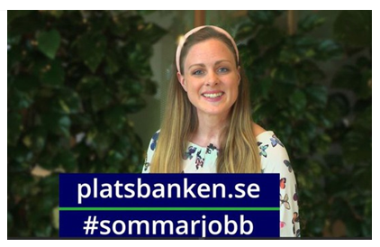
Vart hittar jag jobben?
Är det här nåt för mig?
Inom ditt kontaktnät
På Platsbanken.se
Jobbsökarsajter
LinkedIn
Facebook/Instagram grupper
Kommunens hemsida
Företagens hemsida
Branschers jobbsidor
ex: gronajobb.se. jarnvagsjobb.se, offentligajobb.se, jobb.forsvarsmakten.se
Bemanningsbranschen (inkörsport)
Möjlighet
för alla!

Slide 15

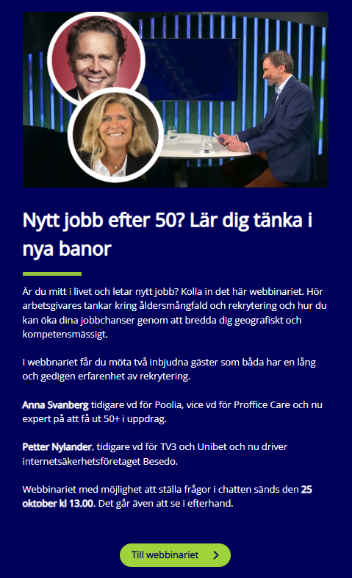
Fördelar med att vara 50+
Hög närvaro
Brett kontaktnät
Arbetslivserfarenhet
Livserfarenhet
Mogen fattar kloka beslut
Mentorskaps material
Stannar oftare kvar länge
Kan fortfarande lära nytt
Inga småbarn hemma
Mindre eller inget VAB
Många produktiva år kvar

Slide 16

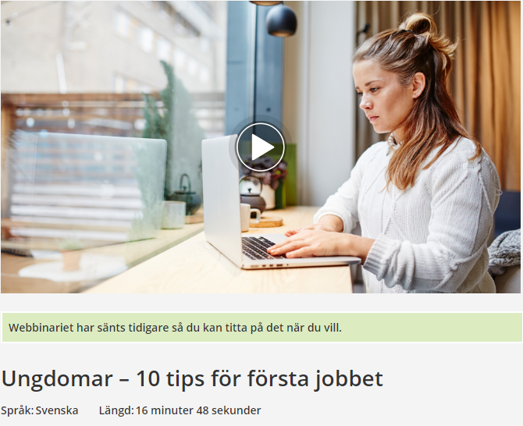
Ungdomar
Lär sig snabbt
Tekniskt intresserade
Datakunskaper
Sociala media
Mentorskaps material
Vad ska jag jobba med? Gör ett yrkestest på
arbetsförmedlingen.se
Yrken och framtid ->
Intresseguiden och svara på 12 frågor
Personliga brevet - Hur är du som person?
Be en lärare, kamrat, förälder att beskriva dig: dina egenskaper, ansvars- och anpassningsförmåga o.s.v.

Slide 17
Personliga egenskaper
Arbetserfarenheter
Praktik, projekt, elevråd, UF erfarenheter
Ideella arbetserfarenheter
Ledarskap/ungdomsledarutbildningar
Språkkunskaper
Datorkunskaper
Körkortsbehörigheter & tillgång till fordon
Fysiska förutsättningar
Kunskaper om NPF el fysiska funktionsnedsättningar
Kunskaper i teckenspråk eller TAKK
Mål, ambitioner och framtidsdrömmar vad gäller yrkesval
Förväntningar och hur man anpassar sig efter dem
Ett CV för en
ung person
– inspiration på
innehåll

Slide 18


10 saker som inte kräver någon utbildning men som ger dig högre förtroende
Passa tider
God arbetsmoral
Ställa frågor
Säga hej till människor du möter
Ha en schysst attityd
Vara engagerad i ditt arbete
Vara öppen för feedback
Vara förberedd
Erkänna när du gjort fel
Säga tack
4P: Punktlighet, prydlighet, pålitlighet och positivitet Grunden för att ens vara påtänkt för en anställning.
Allt annat kan du lära dig allt eftersom, men utan rätt attityd kommer du ingenstans.
Vid intervju klä dig som om du redan arbetade där och ha en rofylld bakgrund om det sker digitalt.

Slide 19

Göra sig mer anställningsbar
Faktorer som riskerar att ge längre tid i arbetslöshet:
Kort utbildning, ursprung i ett land utanför Europa, funktionsnedsättning som påverkar arbetsförmågan och äldre.
Dåliga kunskaper i det svenska språket
Om man inte behärskar grunderna i det svenska språket
och de kulturella koderna blir det svårare att få arbete.
Försörjningskravet för arbetskraftsinvandrare
1 nov 2023 från 13.000kr till 26 500kr per månad
Regeringens syfte: minska den lågkvalificerade arbetskraftsinvandringen, istället ska arbetet utföras av personer som redan bor i Sverige samt bekämpa fusk och missbruk kopplat till arbetskraftsinvandring.
Detta påverkar mest yrken inom: service, omsorg, försäljning, lantbruk, trädgård, skogsbruk, fiske och yrken med krav på kortare utbildning eller introduktion

Slide 20

Allt fler väljer yrkesutbildningar
- kortare studietid och goda utsikter
Yrkesbyte är det vanligaste skälet
Platserna på yrkesutbildningar har fördubblats på tio år.
Kort studietid, mycket praktik och goda jobbutsikter
anges som främsta anledningar till varför studenter valde en yrkesutbildning
Främst kompetensbrist på arbetsmarknaden som ligger bakom expansionen. Yrkesutbildning har starkare koppling till arbetsmarknadens behov än vad andra utbildningsformer har, leder ofta till ett specifikt yrke.
Specialisera sig i sitt yrke - det är viktigt att utvecklas inom sitt yrke eftersom arbetsmarknaden är föränderlig.

Slide 21


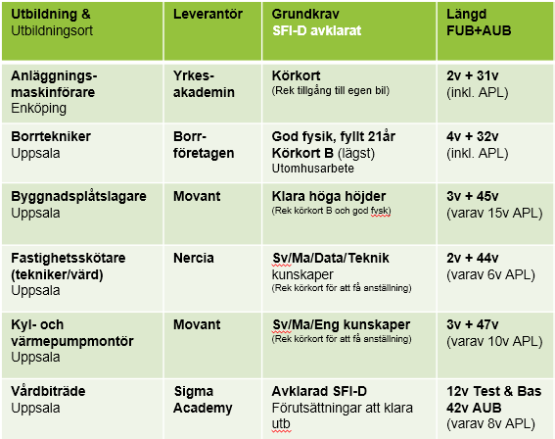
Arbetsmarknadsutbildningar
Uppsala län
Hitta
Studiebesök här
https://rb.gy/ouldk
Korta utbildningar
inom bristyrken
Inskrivna hos Arbetsförmedlingen
Ansök om aktivitetsstöd
Delta på studiebesök
eller digitalt infomöte
Anmäl intresse
AF bedömmer/beslutar
Test- och kartläggningsveckor
AF bedömmer/beslutar
Utbildning påbörjas
Ger nya möjligheter
på arbetsmarknaden
Transportavtalen åter på plats i mars/april (buss- & lastbil)
Notes:
Studiebesök
https://rb.gy/ouldk

Slide 22

Yrkesutbildning på Komvux?
Undersköterska
Kock – Lärling
Cykeltekniker
Golvläggare
Murare
Plattsättare
Träarbetare
Larm- och säkerhetstekniker
Fastighetsskötare - Lärling
Fastighetstekniker - Lärling
VVS montör
VVS isoleringsmontör - Lärling
VVS sprinklermontör - Lärling
Studera på Komvux?
I Uppsala kan du ansöka till ovanstående utbildningar
senast den 2 februari. Utbildningar som startar i mars.
Länkar till resp utbildning finns på Facebook Arbetsförmedlingen Uppsala län
Notes:
Yrkesutbildningar (uppsala.se) Yrkesutbildningar (uppsala.se)
Yrkesutbildningar (uppsala.se)

Slide 23
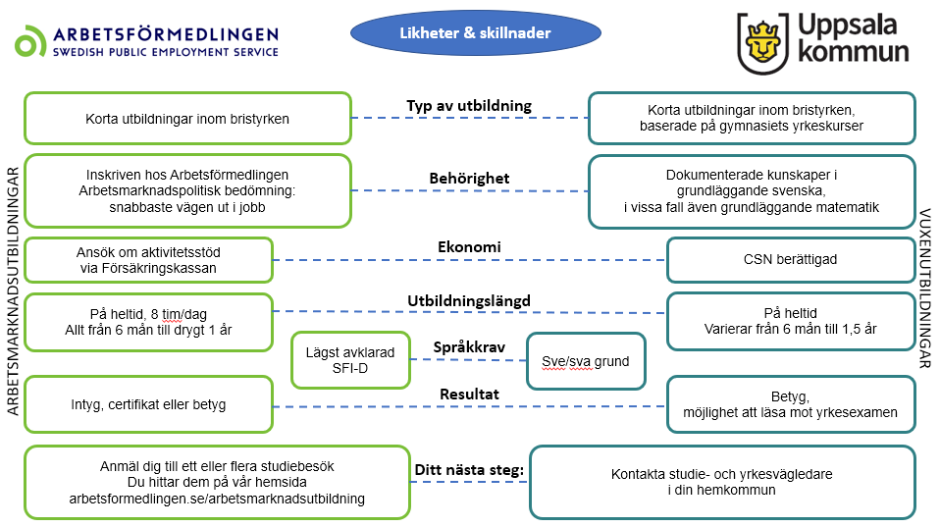

Slide 24

Vad är på gång?
2 februari sista ansökningsdag till vuxenutbildning Uppsala
22-23 februari kl.10-17 Bazaren Stockholm Waterfront Congress Centre
5 mars Rekryteringsmässa Bålsta
7 mars Speed dating i Älvkarleby
13 mars kl.13-18 Sommarjobbsmässa i Fyrishov Uppsala
14 mars Yrkesmässa Tierp
20 mars Jobb- och rekryteringsmässa i Gävle
14 maj Drömarbetsstaden Uppsala

Slide 25

Vad tar du med dig?
Ökade krav på att förkorta sin tid i arbetslöshet genom att:
Bredda sökområdet
Flytta dit arbete finns
Gå en yrkesutbildning
Satsa på utbildning – påklädnad, viktigt för att bli anställningsbar – livslångt lärande
Frågor?

